Slide 1

МОДЕЛЬ психолого-педагогического и медико-социального сопровождения обучающихся с ОВЗ
Областное государственное казенное общеобразовательное учреждение для детей,
нуждающихся в психолого-педагогической и медико-социальной помощи
« Ивановский областной центр психолого-медико-социального сопровождения»

Slide 2
Федеральный закон от 29.12.2012 N 273-ФЗ
«Об образовании в Российской Федерации»
Статья 79. Организация получения образования обучающимися с ограниченными возможностями здоровья
Статья 42. Психолого-педагогическая, медицинская и социальная помощь обучающимся, испытывающим трудности в освоении основных общеобразовательных программ, развитии и социальной адаптации

Slide 3
Психолого-педагогическое и медико-социальное сопровождение
система организационных, диагностических, обучающих и развивающих мероприятий для всех субъектов образовательного процесса: учащихся, педагогов, родителей (законных представителей), направленных на создание оптимальных условий для обучения, воспитания и развития детей с особыми образовательными потребностями.

Slide 4
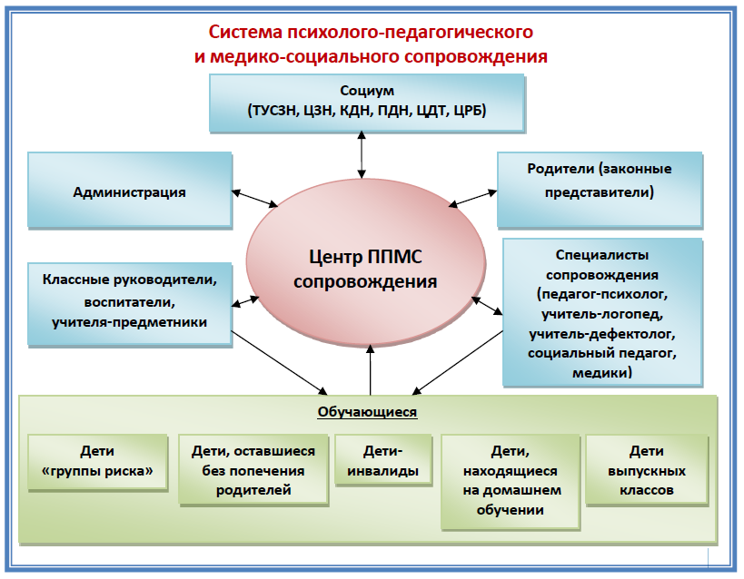

Slide 5
Задачи Центра ППМС сопровождения:
Защита прав и интересов личности детей, обучающихся, воспитанников, обеспечение безопасных условий их психического и физического развития и обучения, поддержка и содействие в решении психолого-педагогических и медико-социальных проблем;
Квалифицированная комплексная диагностика возможностей и особенностей развития ребенка с целью как можно более раннего выявления детей, требующих особого внимания специалистов для предупреждения возникновения проблем обучения и развития;
Содействие ребенку в решении актуальных задач развития, обучения, социализации: реализация программ преодоления трудностей в обучении, нарушений эмоционально-волевой сферы, проблем взаимоотношений со сверстниками, учителями, родителями; содействие выбору образовательного и профессионального маршрута; участие специалистов Центра сопровождения в разработке образовательных программ, адекватных возможностям и способностям учащихся;
Развитие психолого-педагогической и медико-социальной компетентности всех участников образовательного процесса - обучающихся, педагогов, родителей;
Содействие укреплению взаимопонимания и взаимодействия между всеми субъектами образовательного процесса, содействие педагогическому коллективу в оптимизации социально-психологического климата образовательного учреждения;
Психолого-педагогическая помощь родителям (лицам, их заменяющим), педагогам, воспитателям и классным руководителям;
Консультативно-просветительская работа среди обучающихся, педагогов, родителей;
Профилактическая работа и пропаганда здорового образа жизни среди обучающихся, педагогов, родителей;
Участие специалистов Центра в психолого-медико-педагогической экспертизе профессиональной деятельности педагогов, приемных родителей.

Slide 6
Документация школьного
Центра ППМС сопровождения
Перспективный, годовой план работы (план работы на месяц, неделю), утвержденный руководителем образовательного учреждения;
Графики работы специалистов (на неделю, месяц, полугодие), утвержденные руководителем учреждения;
Социальный паспорт учебного заведения, который составляется на основе данных социальных паспортов классов, групп;
План-график тематических групповых консультаций и консультаций для отдельных категорий родителей;
Проекты по наиболее актуальным направлениям и программы занятий;
Карты психолого-педагогического и медико-социального сопровождения детей (учащихся, воспитанников), нуждающихся в комплексном сопровождении;
Документы психолого-медико-педагогического консилиума;
Список детей, нуждающихся в сопровождении;
Годовой анализ работы Центра.

Slide 7
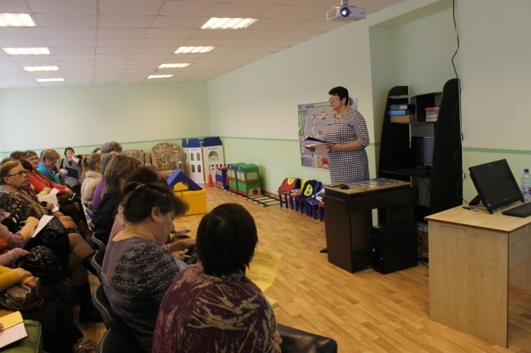
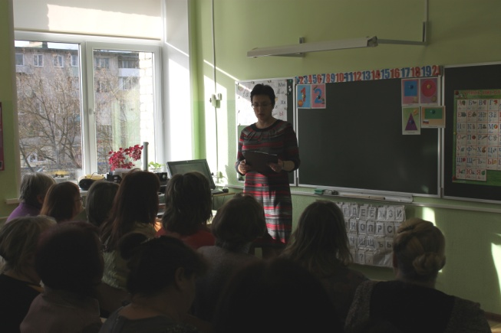
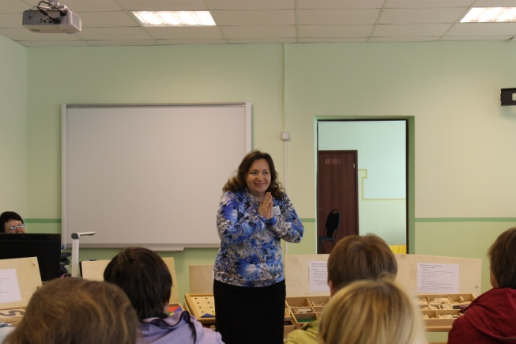
ОГКОУ « Фурмановская школа VIII вида» –базовое образовательное учреждение по распространению моделей развития системы психолого-педагогического и медико-социального сопровождения обучающихся
12 обучающих семинаров
36 мастер-классов по обмену оптом организации психолого-педагогического и медико-социального сопровождения

Slide 8
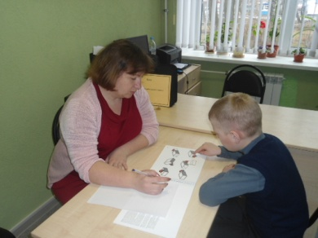
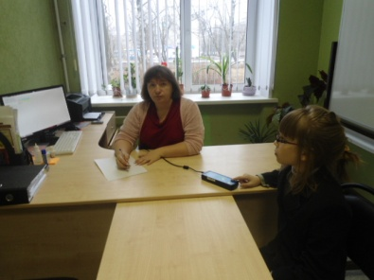
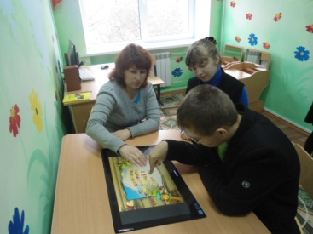
Инновационное оборудование
Центра ППМС сопровождения
Кабинет педагога- психолога оборудован:
1. автоматизированным рабочим местом педагога-психолога
2. программно-аппаратным комплексом для психофизиологических исследований ПАКПФ-02
3. материалами Монтессори
4. набором психолога Pertra (Пертра)
5. комплектом Семаго
6. диагностическим инструментарием
Кабинет логопеда оснащён:
1. автоматизированным рабочим местом учителя-логопеда (АРМ)
2. логопедическим тренажером «Дэльфа-142.1»
3. детским интерактивным мультитач столом
4. интерактивной сенсорной панелью «Солнышко»
Для проведения сенсорно-развивающих занятий оборудована сенсорно-развивающая среда: «Волшебная комната».

Slide 9
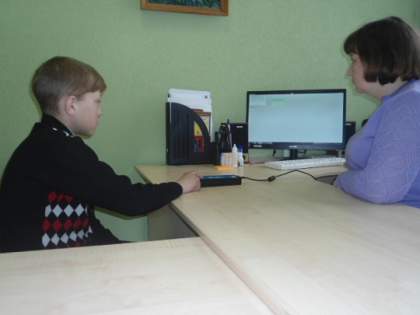
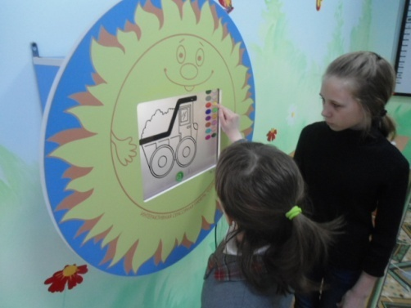
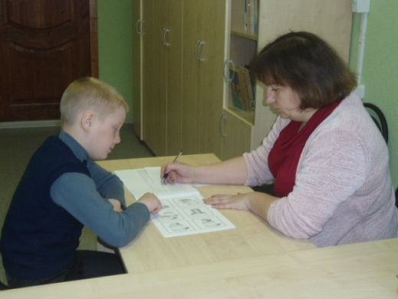
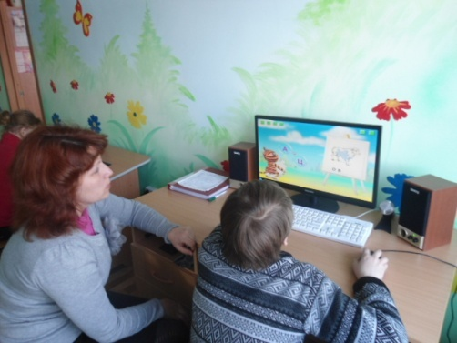
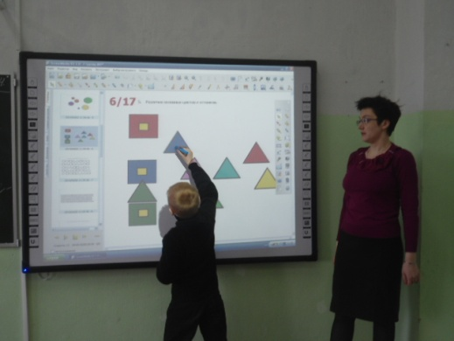
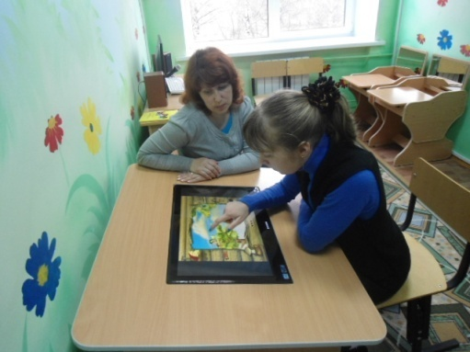
Диагностические и коррекционные занятия с использованием инновационного оборудования
1. Программно-аппаратный комплекс для психофизиологических исследований ПАКПФ-02
2. Логопедический тренажер «Дельфа – 142»
3. Детский интерактивный мультитач стол
4. Интерактивная сенсорная панель «Солнышко»
5. Электромагнитная интерактивная доска SCREENMEDIA
6. Программное обеспечение
«Игры для Тигры»
7. Диагностический комплекс «Семаго»

Slide 10
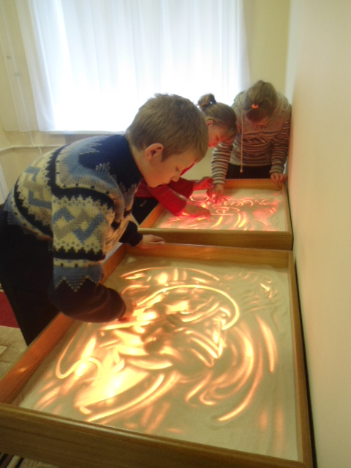
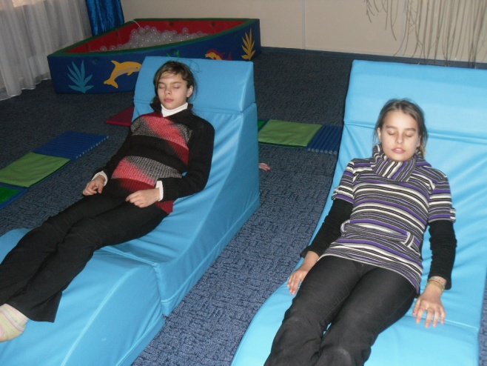
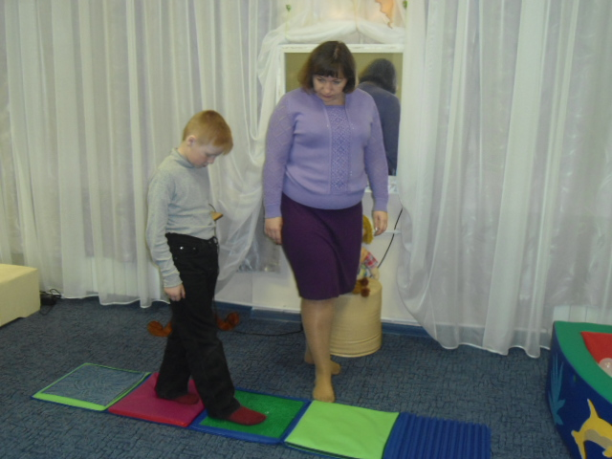
Реализуемые программы
«Меридиан здоровья»
«Проблемные дети»
«Есть много профессий хороших и разных»
«Семья»
коррекционно-развивающие программы «Обучение школьников навыкам психомышечной релаксации в условиях сенсорной комнаты» и «Планета здоровья»
курс «Развитие психомоторики и сенсорных процессов»
проект «Защищенное детство»

Slide 11
Психолого-педагогическая, медицинская и
социальная помощь включает в себя:
1) психолого-педагогическое консультирование обучающихся, их родителей (законных представителей) и педагогических работников;
2) коррекционно-развивающие и компенсирующие занятия с обучающимися, логопедическую помощь обучающимся;
3) комплекс реабилитационных и других медицинских мероприятий;
4) помощь обучающимся в профориентации, получении профессии и социальной адаптации.

Slide 12
«Наряду с развитием инклюзивного образования, что, безусловно, необходимо и важно, специальные коррекционные школы, и это принципиальная позиция Министерства образования и науки, будут не только сохраняться, но и развиваться. Они должны играть возрастающую роль как ресурсные учебно-методические центры, оказывающие помощь, как детям, так и родителям, педагогам инклюзивных школ и классов».
Дмитрий Ливанов

Slide 13
ОГКОУ «Ивановский областной центр психолого-медико-социального сопровождения»
планируется :
- Разработка и реализация дополнительных коррекционно-развивающих программ.
- Организация на базе центра профессионального обучения лиц с ОВЗ.

